Slide 1
Social media

Slide 2
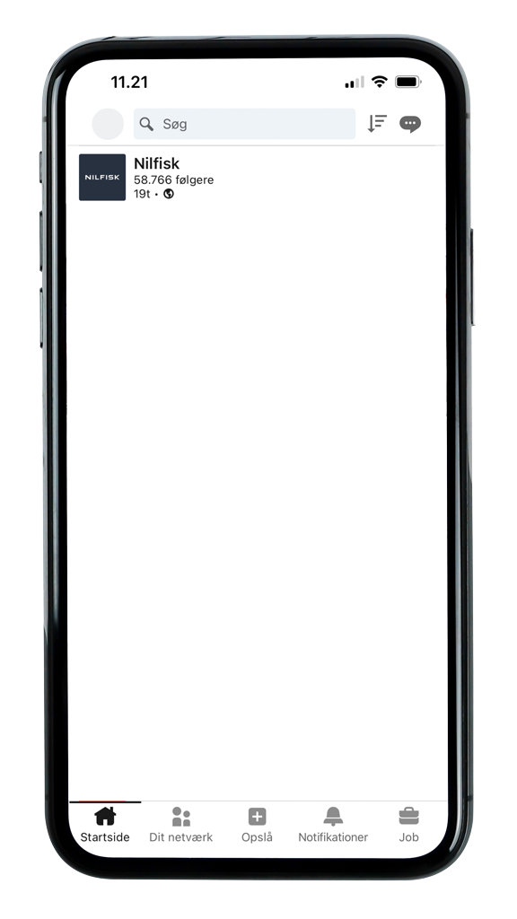
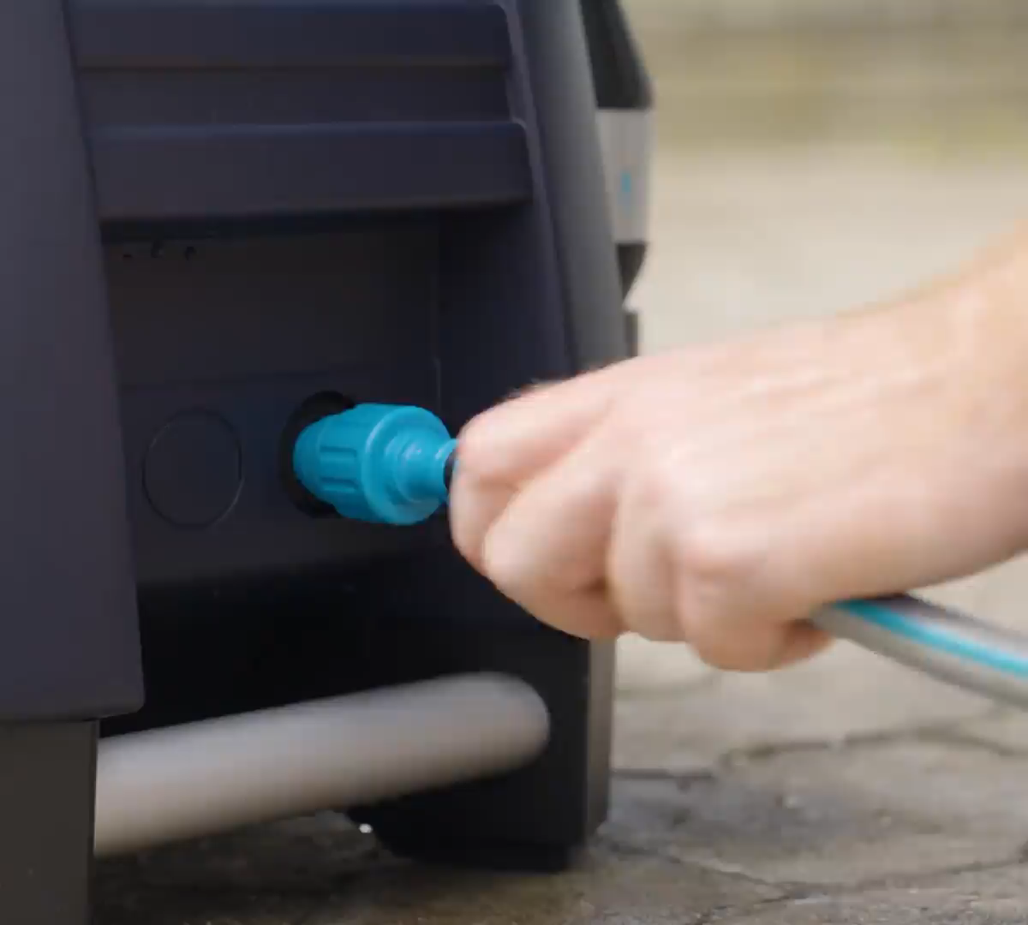
SoMe #1
Dimensiune: 1200x1200
Legătură către text
🔫Puneți-vă centura pentru o experiență cu adevărat dificilă de îndepărtare a murdăriei! Echipați-vă cu noua noastră gamă MC1C-MC2C de aparate de curățat cu presiune înaltă cu apă rece și eliminați murdăria și murdăria persistentă cu o singură acțiune! Printre caracteristicile sale cool se numără armătura de oțel pe întreaga lungime a furtunului, de 15 metri, care minimizează încurcăturile și este ușor de înfășurat.
🔫Puneți-vă centura pentru o experiență cu adevărat dificilă de îndepărtare a murdăriei! Echipați-vă cu noua noastră gamă MC1C-MC2C de aparate de curățat cu presiune înaltă cu apă rece și eliminați murdăria și murdăria persistentă cu o singură acțiune! Printre caracteristicile sale cool se numără armătura de oțel pe întreaga lungime a furtunului, de 15 metri, care minimizează încurcăturile și este ușor de înfășurat.
Aflați mai multe

Slide 3
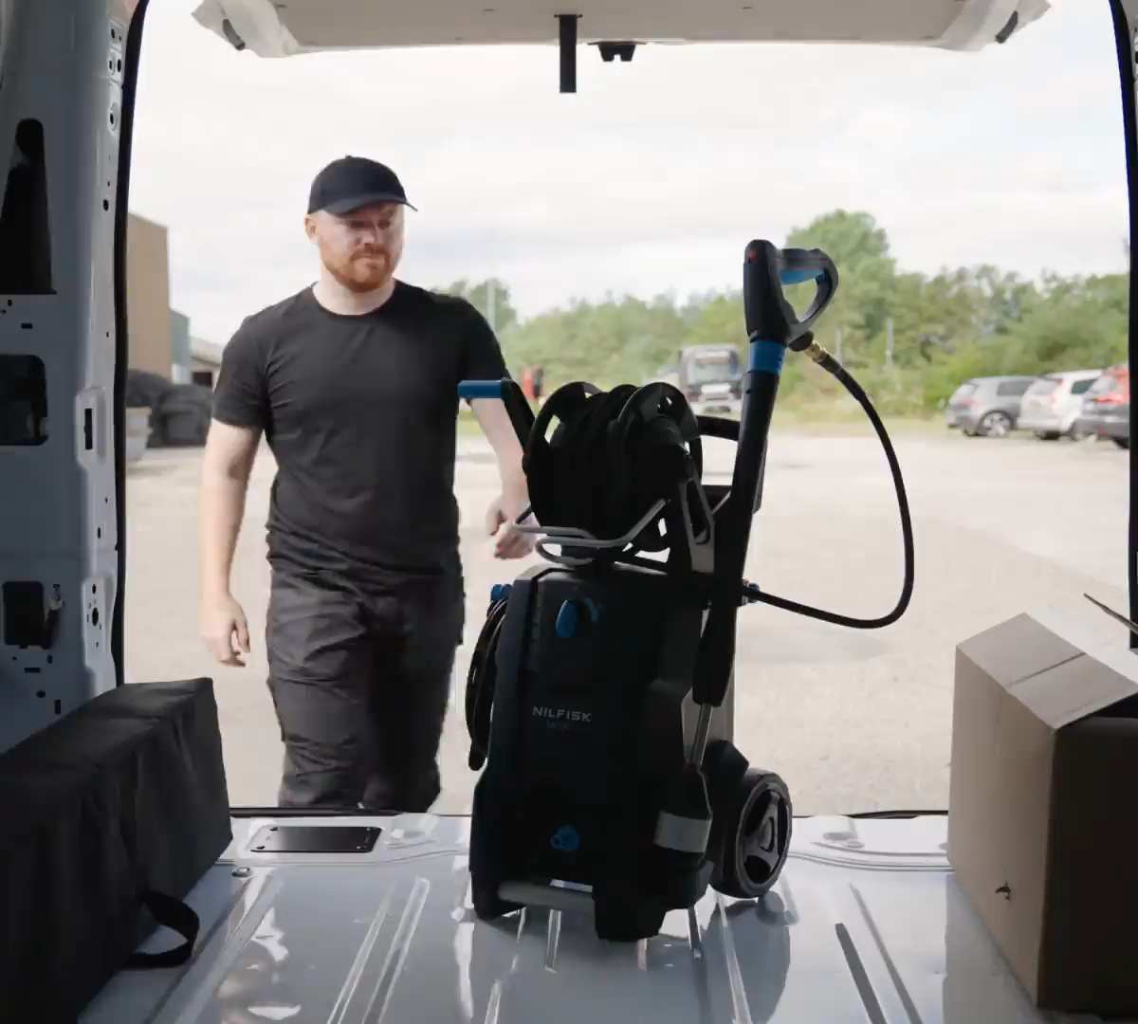
SoMe #2
Dimensiune: 1200x1200
Legătură către text
🏎️ Fără schimbări, începeți lucrul! Duza unică 4-în-1 se adaptează rapid și ușor la orice sarcină. Noua noastră gamă MC1C-MC2Cde aparate de spălare cu înaltă presiune cu apă rece oferă mai multă putere profesioniștilor. Bucurați-vă de pistolul de pulverizare proiectat ergonomic, care permite acestei mașini să funcționeze mai eficient la o presiune mai micăși să reducă riscul de suprasolicitare.
🏎️Nu schimba, pornește la lucru! Duza unică 4 în 1 se adaptează rapid și ușor la orice sarcină. Noua noastră gamă MC1C-MC2Cde aparate de spălare cu înaltă presiune cu apă rece oferă mai multă putere profesioniștilor. Bucurați-vă de pistolul de pulverizare proiectat ergonomic, care permite acestei mașini să funcționeze mai eficient la o presiune mai micăși să reducă riscul de suprasolicitare.
Aflați mai multe

Slide 4
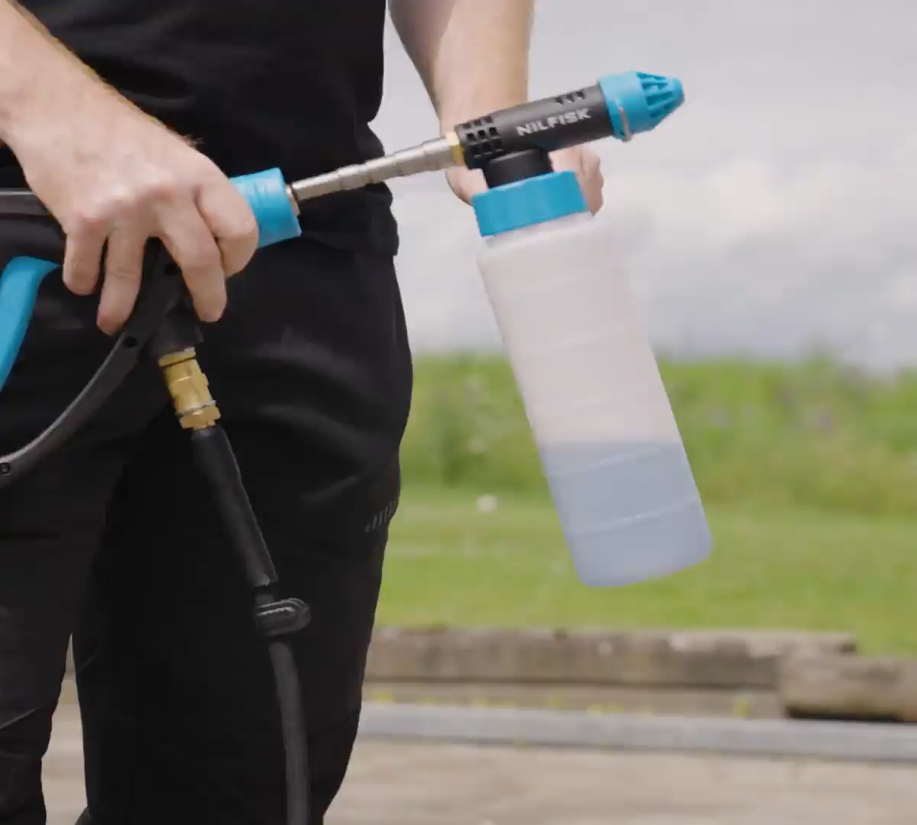
SoMe #3
Dimensiune: 1200x1200
Legătură către text
🪄Este straniu să vezi cum noroiul, nisipul și murdăria dispar cu un astfel de impact, nu-i așa? Experimentați-l în viața reală și explorați noua noastră gamă MC1C-MC2C de aparate de curățare profesionale cu presiune înaltă și apă rece. Iată un avertisment corect pentru toate sarcinile zilnice de curățenie de acolo: reducere!
🪄Este straniu să vezi cum noroiul, nisipul și murdăria dispar cu un astfel de impact, nu-i așa? Experimentați-l în viața reală și explorați noua noastră gamă MC1C-MC2C de aparate de curățare profesionale cu presiune înaltă și apă rece. Iată un avertisment corect pentru toate sarcinile zilnice de curățenie de acolo: reducere!
Aflați mai multe

Slide 5
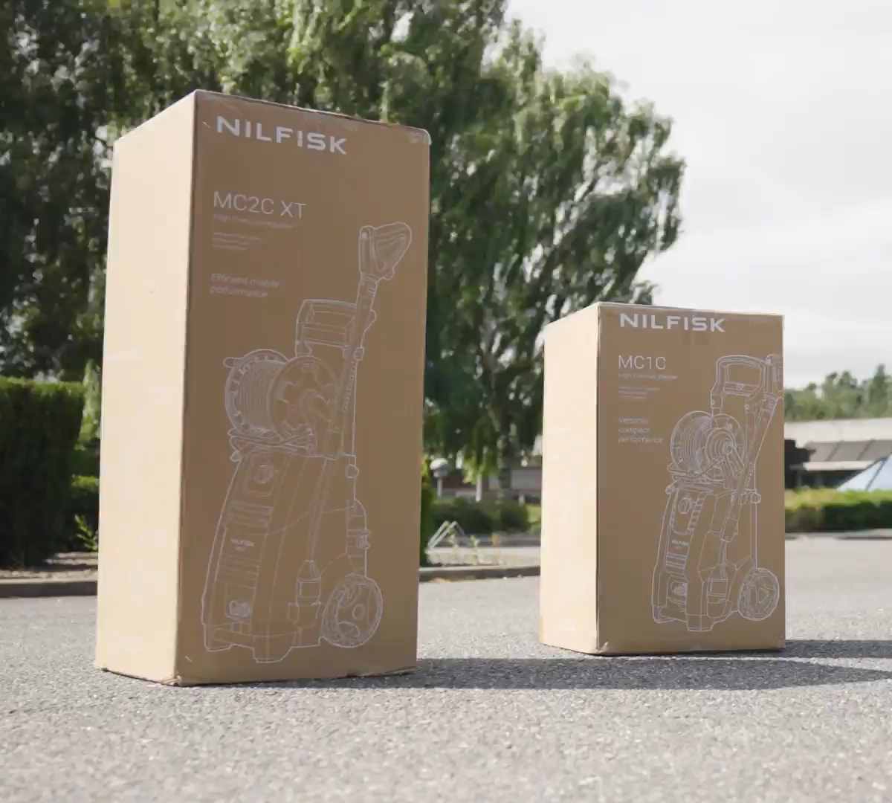
SoMe #4
Dimensiune: 1200x1200
Legătură către text
📦✨Doriți o experiență completă imediată cu aparatul de curățare cu înaltă presiune cu apă rece MC2C modernizat? Trebuie doar să căutați cutia maro de carton de la distribuitorul dvs. pentru a o obține (cu adevărat!) caracteristici cool, cum ar fi un pistol ergonomic, o tijă 4 în 1 și un furtun cu armătură de oțel de 15 m care minimizează încurcăturile și este ușor de înfășurat.
📦✨Doriți o experiență completă imediată cu aparatul de curățare cu înaltă presiune cu apă rece MC2C modernizat? Trebuie doar să căutați cutia maro de carton de la distribuitorul dvs. pentru a o obține (cu adevărat!) caracteristici cool, cum ar fi un pistol ergonomic, o duză 4 în 1 și un furtun cu armătură de oțel de 15 m care minimizează încurcăturile și este ușor de înfășurat.
Aflați mai multe

Slide 6
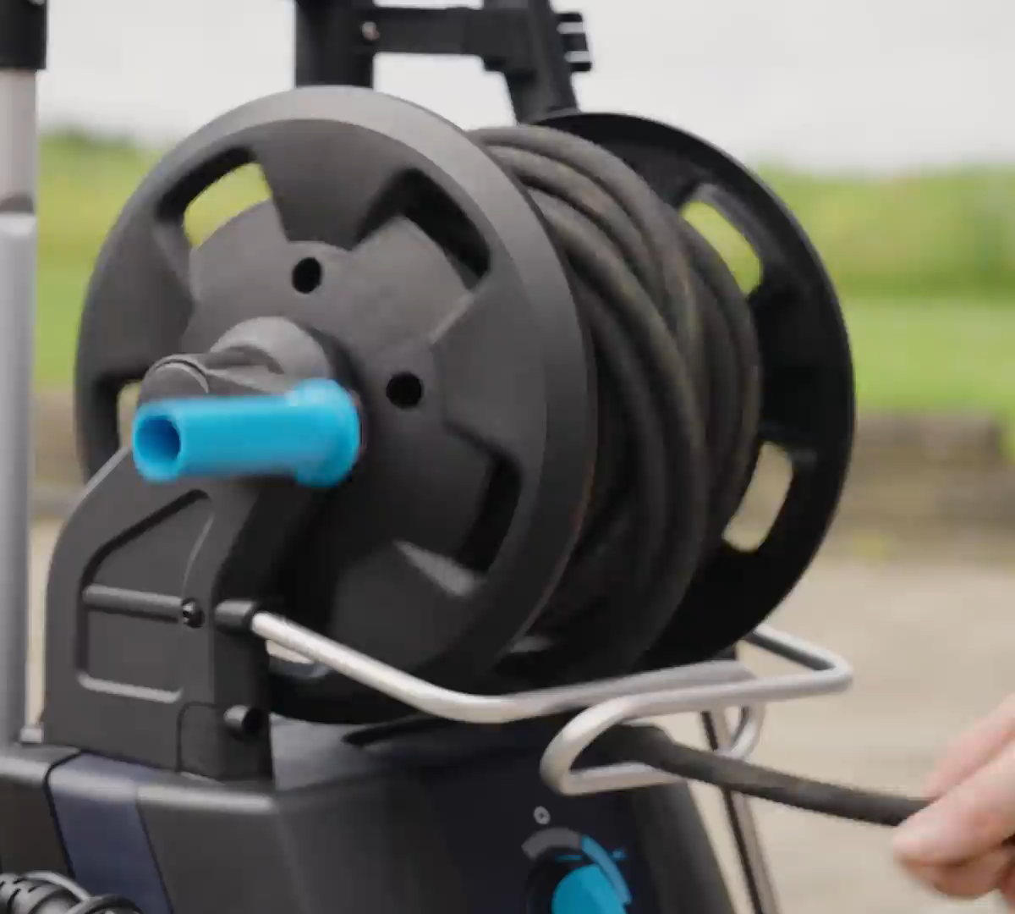
SoMe #5
Dimensiune: 1200x1200
Legătură către text
🤬😬🥵Greu, persistent, provocator? Exact așa! Încercați noua noastră gamă MC1C-MC2C de aparate de curățare cu înaltă presiune cu apă rece. Duza unică 4 în 1 este întotdeauna la îndemână pentru curățarea și testarea oricărui obiect dur (sau mai moale și mai delicat). Începeți acum!
🤬😬🥵Greu, persistent, provocator? Exact așa! Încercați noua noastră gamă MC1C-MC2C de aparate de curățare cu înaltă presiune cu apă rece. Duza unică 4 în 1 este întotdeauna la îndemână pentru curățarea și testarea oricărui obiect dur (sau mai moale și mai delicat). Începeți acum!
Aflați mai multe

Slide 7
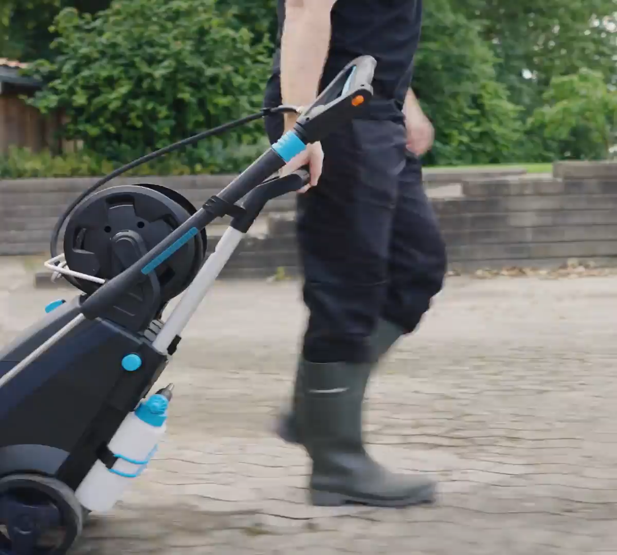
SoMe #6
Dimensiune: 1200x1200
Legătură către text
🔫💦🔫Sunteți gata pentru distracție bună și curățenie? Să ne luptăm cu noroiul, nisipul, murdăria și chiar murdăria extrem de persistentă într-o luptă cu apă! Bucurați-vă de o victorie ușoară cu noua noastră gamă puternică de aparate de curățare cu presiune înaltă cu apă rece MC1C-MC2C și distrați-vă la orice lucrare de curățare. Designul ușor și compact face ca aceste aparate să fie ușor de transportat oriunde doriți.
🔫💦🔫Sunteți gata pentru distracție bună și curățenie? Să ne luptăm cu noroiul, nisipul, murdăria și chiar murdăria extrem de persistentă într-o luptă cu apă! Bucurați-vă de o victorie ușoară cu noua noastră gamă puternică de aparate de curățare cu presiune înaltă cu apă rece MC1C-MC2C și distrați-vă la orice lucrare de curățare. Designul ușor și compact face ca aceste aparate să fie ușor de transportat oriunde doriți.
Aflați mai multe

